Slide 1



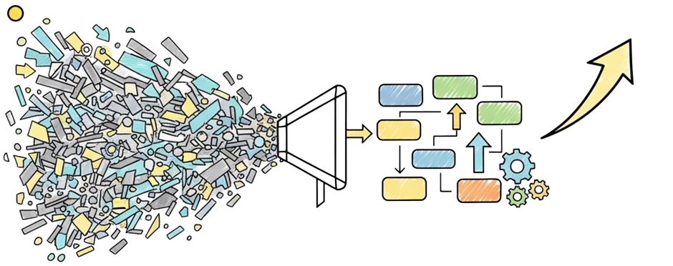
SURVEILLANCE DE CAPTEURS ENVIRONNEMENTAUX PAR STREAMING DE DONNÉES
Présenté par :
Nour Saied
Hana Mhiri
Yosra Ghorbel
Encadré par :
M.Ghada Feki
1
Année Universitaire : 2025-2026
Notes:
Bonjour tt le monde, aujourd'hui
nous allons vous présenter notre pipeline de streaming pour la Surveillance de Capteurs Environnementaux par Streaming de Données
élaboré par ...
et encadré par

Slide 2

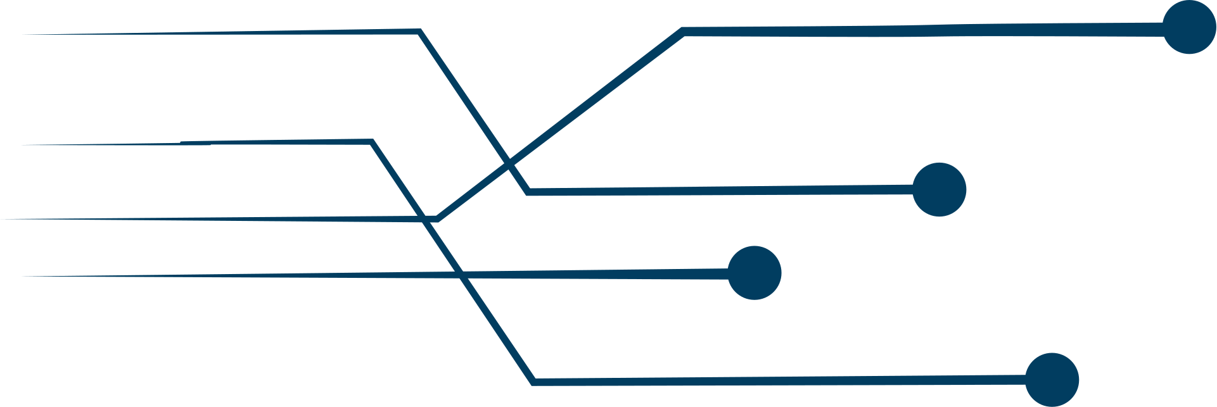
Plan
1
Contexte & Objectifs
2
Architecture du Pipeline
3
Ingestion & La Naissance de la Donnée
4
Stratégie Traitement en streaming
5
Stockage
6
Visualisation
7
Perspectives & Conclusion
2
Notes:
tt au long de cette présentation nous allons aborder le plan suivant

Slide 3
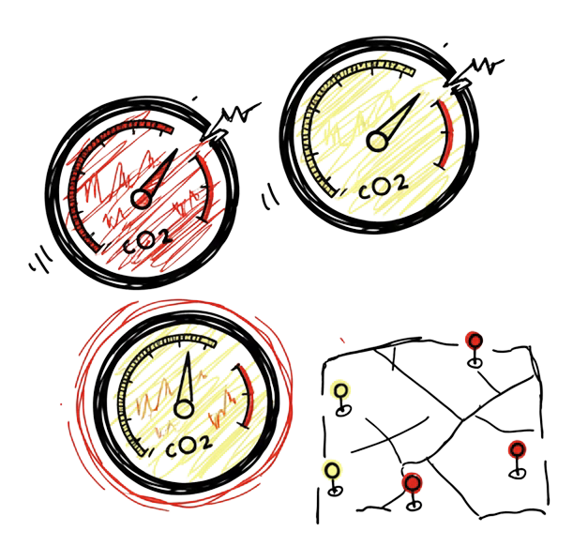
1.Contexte & Objectifs
Les capteurs environnementaux génèrent un volume constant de mesures critiques : température,humidité, CO2, état de la batterie ...
L'enjeu est de transformer ce flux incessant en informations exploitables.
3
Notes:
commencons par contexte et objectifs
en fait, les capteurs environnementaux produisent en continu des mesures critiques.
L’enjeu : transformer ce flux en informations exploitables.

Slide 4




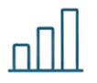
1.Contexte & Objectifs
Traiter les données en temps réel.
Détecter les anomalies(warnings,pannes) instantanément.
Agréger les mesures pour analyser les tendances.
Stocker les résultats de manière fiable.
Visualiser l'ensemble via un dashboard interactif.
4
Notes:
L’objectif est de
*) Traiter les données en temps réel,
* )détecter les anomalies,
* )et analyser les tendances
via un dashboard interactif.

Slide 5
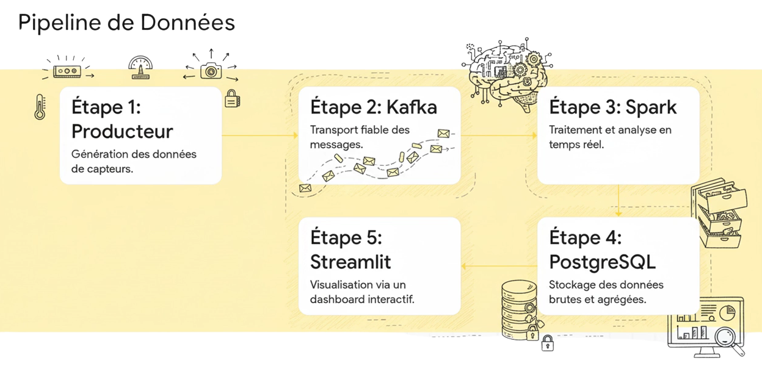
2.Architecture du Pipeline
5
Notes:
architecture se compose de
5 étapes majeurs
d'abord le producteur celui qui crée la donnée
ensuite kafka c notre transporteur super fiable qui achemine les donnes
apres on a spark qui va analyser tout ca en TR
postgre sql c la mémoire ou on va tout stocker
et pr finir streamlit pr la visualtion via des beaux tableaux de bord

Slide 6
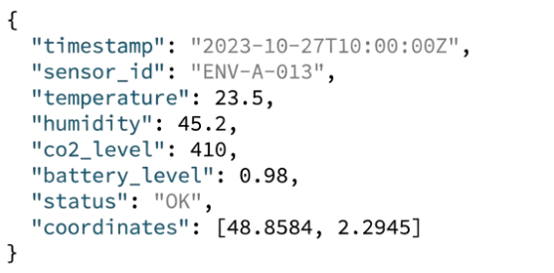
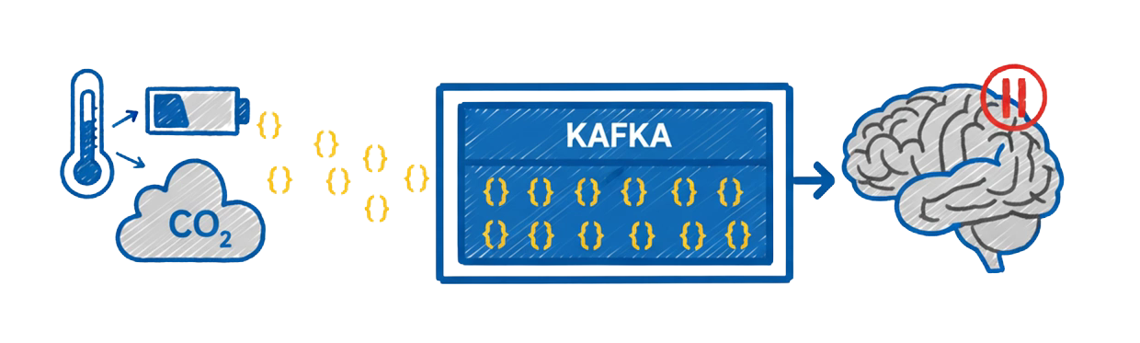
3.Ingestion & La Naissance de la Donnée
Un producteur simule les capteurs et publie des événements
Les messages sont sérialisés en JSON.
Kafka assure le découplage, la tolérance aux pannes et la possibilité de relecture des données.
6
Notes:
Tout commence avec les données brutes , ici on simules des mesures de capteurs

Slide 7
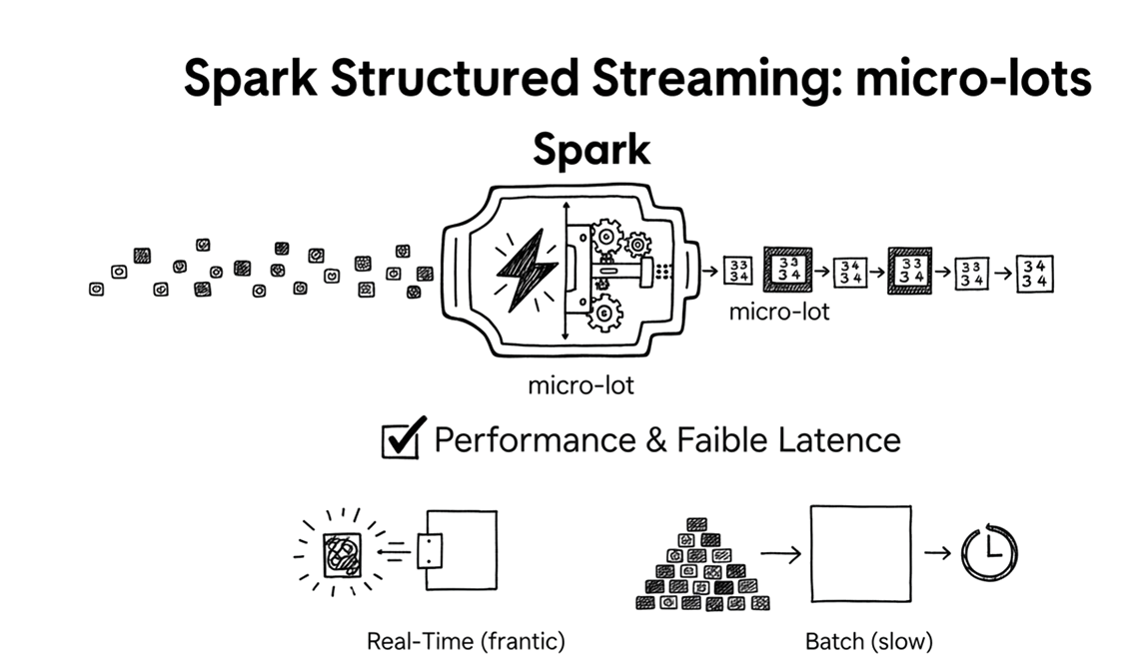
4.Traitement en streaming
7
Notes:
Traitement en streaming" illustrant les avantages de Spark Structured Streaming :c.a.d: le traitement en micro-lots pour des performances élevées et une faible latence, avec une comparaison entre l'approche real-time et le batch.
lorsqu'on lit des données depuis Kafka, les timestamps arrivent souvent sous forme de String. Spark les convertit alors en vrai type Timestamp pour pouvoir appliquer du windowing et gérer les événements en retard grâce au watermark.

Slide 8
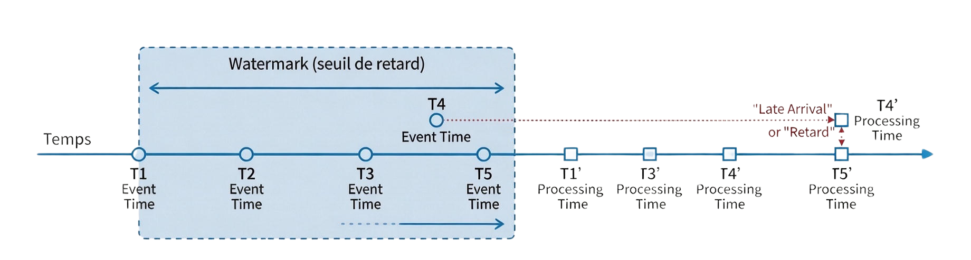
4.Traitement en streaming
4.1 Watermarking
Problème: Comment gérer les données qui arrivent en retard à cause de latences réseau ou de pannes temporaires ?
Sans mécanisme de contrôle, l'état en mémoire de Spark (pour les agrégations) pourrait croître indéfiniment.
Solution:
8
Notes:
Le problème majeur en streaming est la gestion des événements en retard dus aux latences réseau ou pannes : sans mécanisme adapté, l'état en mémoire de Spark pour les agrégations windowed pourrait croître indéfiniment.
La solution est le watermark, qui définit un seuil de retard au-delà duquel les événements tardifs sont ignorés ou marqués comme "Late Arrival", permettant ainsi de fermer les fenêtres et de libérer l'état.

Slide 9
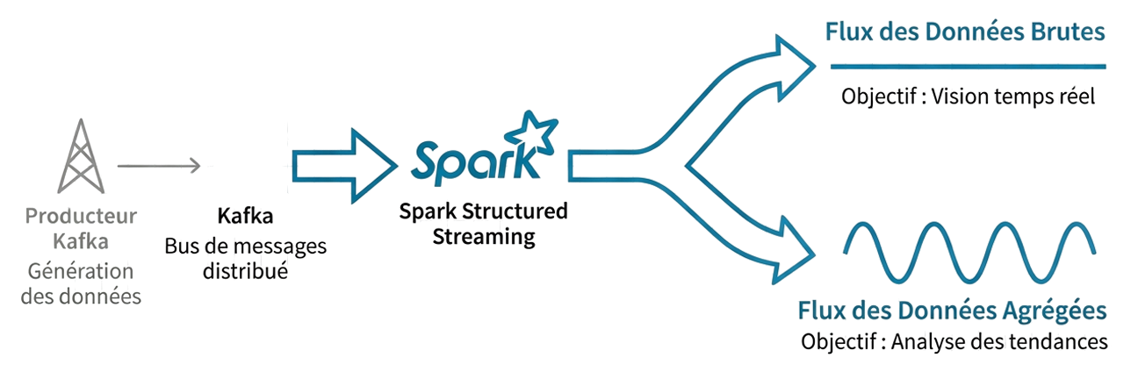

4.Traitement en streaming
4.2 La Bifurcation, deux chemins pour deux objectifs
À partir d'un seul flux d'entrée, nous créons deux flux logiques. Cette séparation est un choix de conception fondamental pour répondre à deux besoins analytiques différents sans compromis.
9
Notes:
Spark Structured Streaming permet de bifurquer un seul flux d’entrée en deux branches logiques : une pour une vision temps réel rapide, l’autre pour des agrégations lourdes analysant les tendances, sans compromis sur cohérence ou performance.

Slide 10

4.Traitement en streaming
4.2 La Bifurcation, deux chemins pour deux objectifs
Chemin A : Le Flux Brut pour une vision instantanée
Répond à la question : "Que se passe-t-il maintenant ?"
Objectifs
Conserver la vision la plus fidèle au temps réel.
Visualiser l'état instantané de chaque capteur.
Détecter immédiatement les anomalies(warning, panne).
10
Notes:
Le chemin A propose un flux brut pour une vision instantanée : répondre en temps réel à "Que se passe-t-il maintenant ?",
en conservant la fidélité maximale des données, visualisant chaque capture et détectant immédiatement les anomalies.

Slide 11
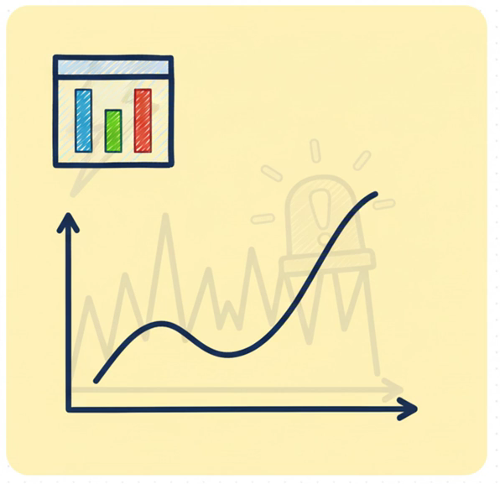
4.Traitement en streaming
4.2 La Bifurcation, deux chemins pour deux objectifs
Chemin B : Le Flux Agrégé pour l'analyse des tendances grâce au Fenêtrage
Répond à la question : "Quelle est la tendance ?"
Objectifs
Réduire le bruit et la volatilité des mesures.
Fournir des indicateurs stables et interprétables.
Analyser l'évolution des métriques sur le long terme.
11
Notes:
Le chemin B utilise un flux agrégé via du fenêtrage pour analyser les tendances : répondre à "Quelle est la tendance ?", en réduisant le bruit, en fournissant des indicateurs stables et en permettant l'étude de l'évolution des métriques sur le long terme.

Slide 12

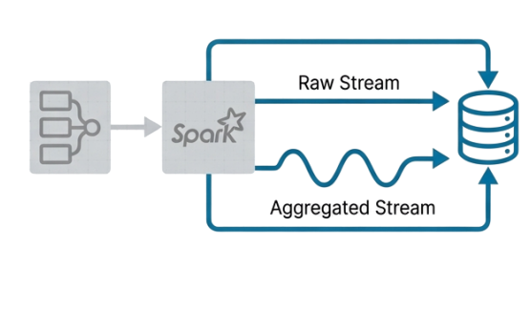
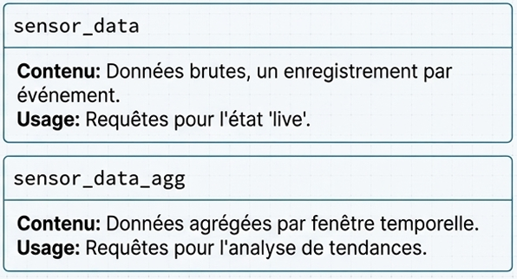
5. Stockage structuré dans PostgreSQL
PostgreSQL sert de couche de persistance fiable et performante.
Avantages du choix : Requêtes SQL simples, intégration directe avec les outils de Bl et de visualisation comme Streamlit, séparation claire des logiques analytiques.
12
Notes:
Donc , Nos données étaient traités elles sont pretes maintenant il faut bien les ranger qlq part c le role de notre entrepot postgresql.
La stratégie de stockage c le mirroire parfait de notre double traitement, on a une table sensor data pour toutes les données brutes instantannée et une autre sesnor_data_agg pour les données aggrégées, les moyennes , les tendances.

Slide 13
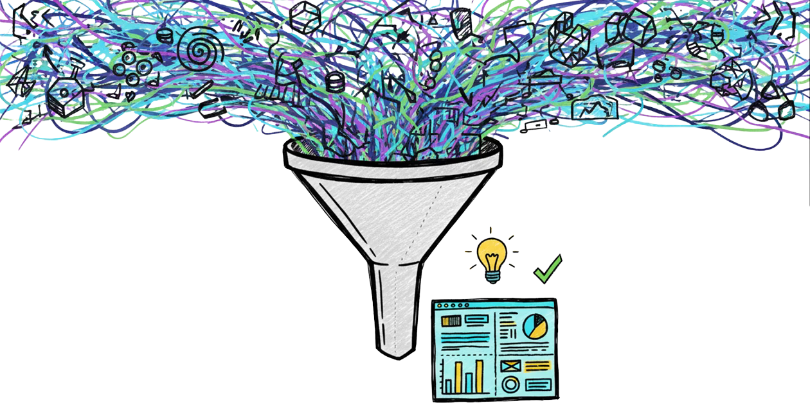
13
Notes:
Et voilà le résultat de tout ce travail : la partie visible de l’iceberg. Toute cette mécanique que nous avons explorée n’a qu’un seul objectif : alimenter une interface unique, un tableau de bord simple et interactif. C’est précisément ici que la donnée brute se transforme en information utile, prête à guider la prise de décision.

Slide 14
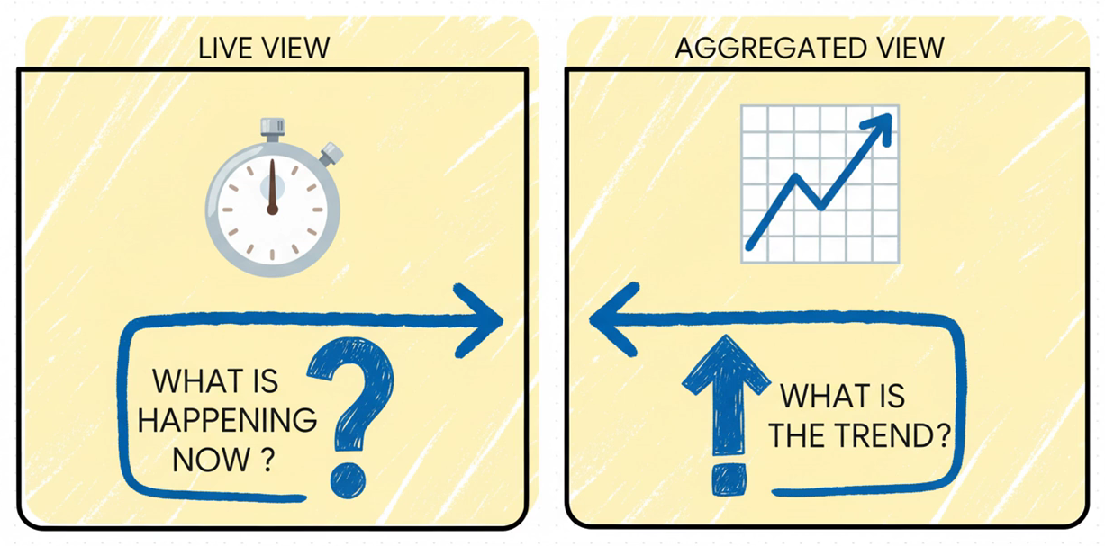
6. Visualisation
L'interface est scindée en deux vues distinctes, reflétant parfaitement les deux chemins de notre pipeline.
14
Notes:
Et ce tableau de bord est découpé en 2 parties pour répondre à notre question du début .
La vue live est directement connectée à la table des données brutes, pour savoir ce qui se passe maintenant.
et la vue agrégée quant à elle, s’alimente à partir de la seconde table, afin de répondre à la question : quelle est la tendance ?
du coup, La boucle est bouclée.

Slide 15
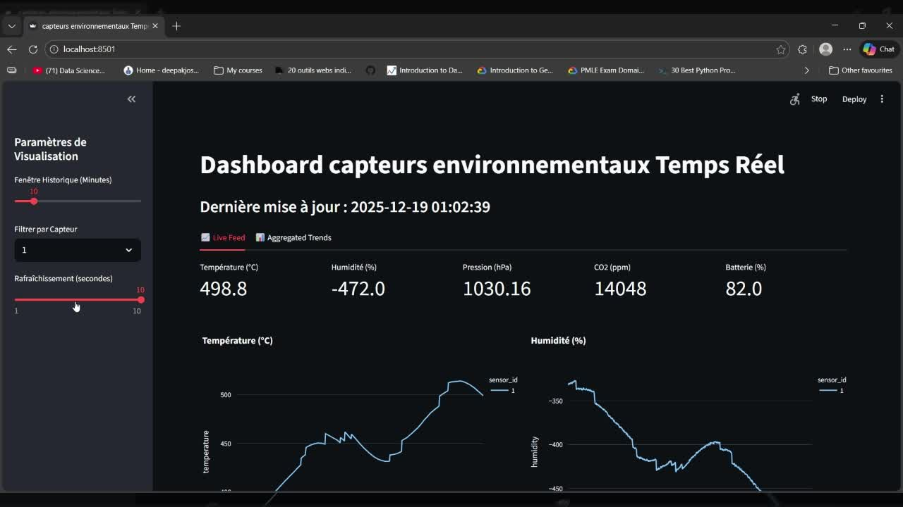
15

Slide 16
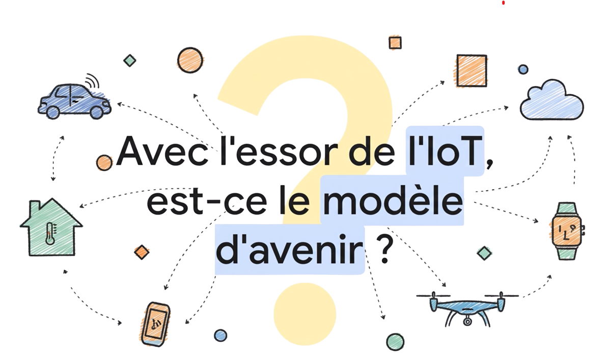
7.Perspectives & Conclusion
16
Notes:
Ce projet démontre la mise en œuvre complète d'un pipeline de streaming, illustrant
les concepts fondamentaux du traitement de données moderne.
On termine donc par une question d’avenir : nos voitures, nos villes, tout devient connecté. Face à cette explosion des données, ce type d’architecture ne serait-il pas en train de devenir tout simplement le modèle de base, le plan de référence de notre futur numérique ?

Slide 17
MERCI POUR VOTRE ATTENTION !
17

